Slide 1





Khởi động: ĐỐ VUI

Slide 2




Luật chơi
  Câu đố sẽ hiện trên màn hình
4. HS trả lời đúng nhận 1*/1 câu đố
2. Học sinh suy nghĩ đáp án
5. HS giơ tay trả lời sai, nhường câu trả lời cho bạn khác
3. Hs trả lời bằng hình thức giơ tay
6. HS được chỉ định trả lời sai trừ 1*
Mẹo: Sử dụng liên kết để đi đến một trang khác trong bản thuyết trình của bạn.
Cách thực hiện: Đánh dấu văn bản, nhấp vào biểu tượng liên kết trên thanh công cụ và chọn trang trong bản thuyết trình mà bạn muốn kết nối.

Slide 3
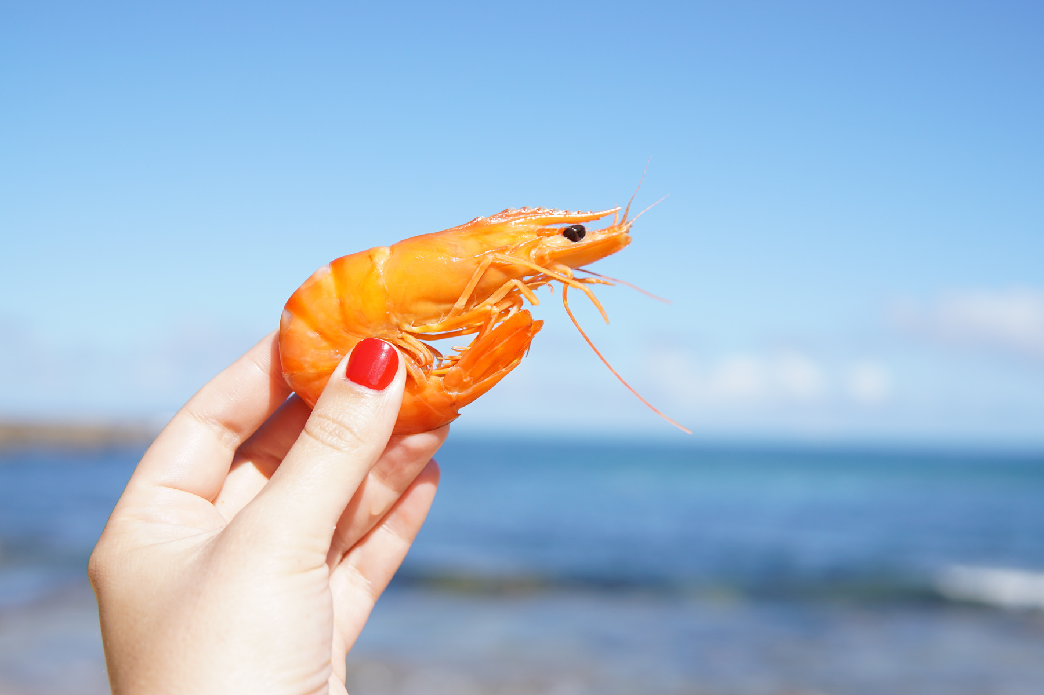



Đáp án:
Câu đố 1:
Chân gần đầu.
Râu gần mắt.
Lưng còng co quắp.
Mà bơi rất tài.
Là con gì?

Slide 4
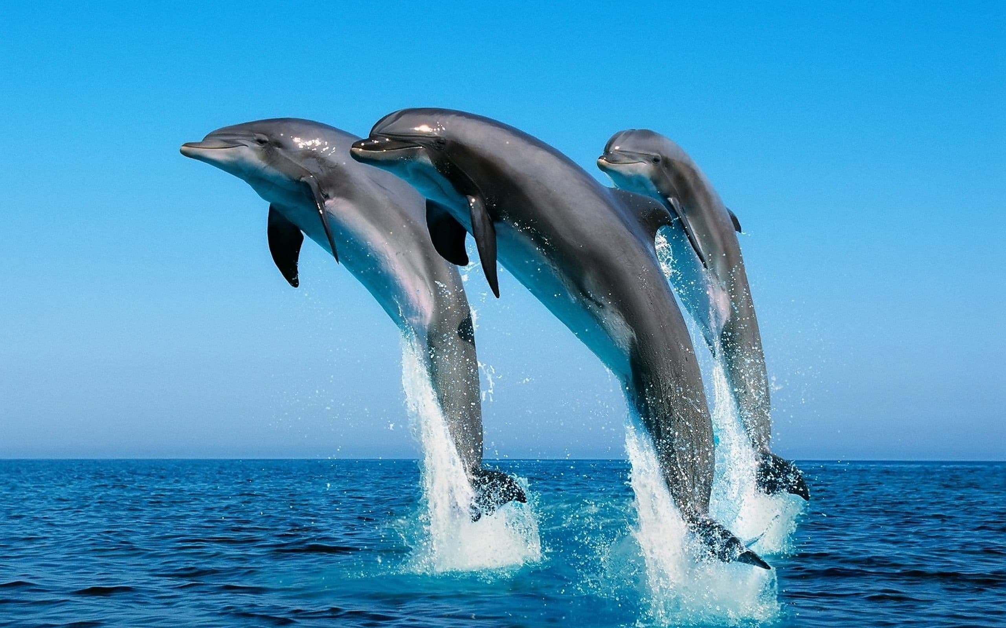
Câu đố 2:
Đáp án:
Sống dưới nước.
Tính hài hước.
Thích làm trò.
Người gặp khó.
Nó giúp ngay ?

Slide 5
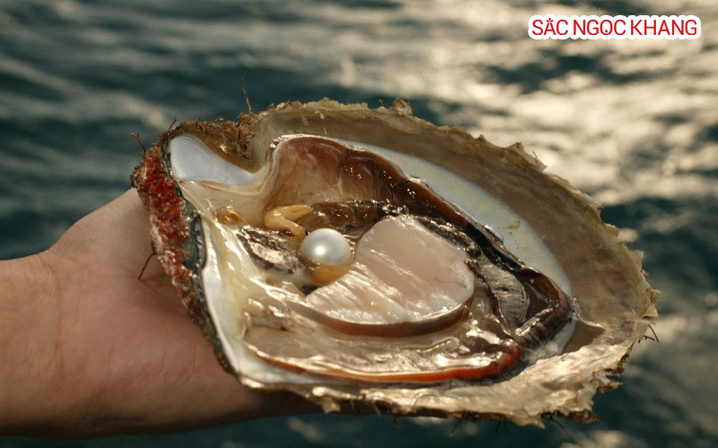
Câu đố 3:
Đáp án:
Con gì có ngọc trong lòng
Ngọc trắng, ngọc hồng đeo cổ đẹp thay
Vỏ thi làm tủ khảm trai
Thân thì chế biến cũng vài món ngon

Slide 6
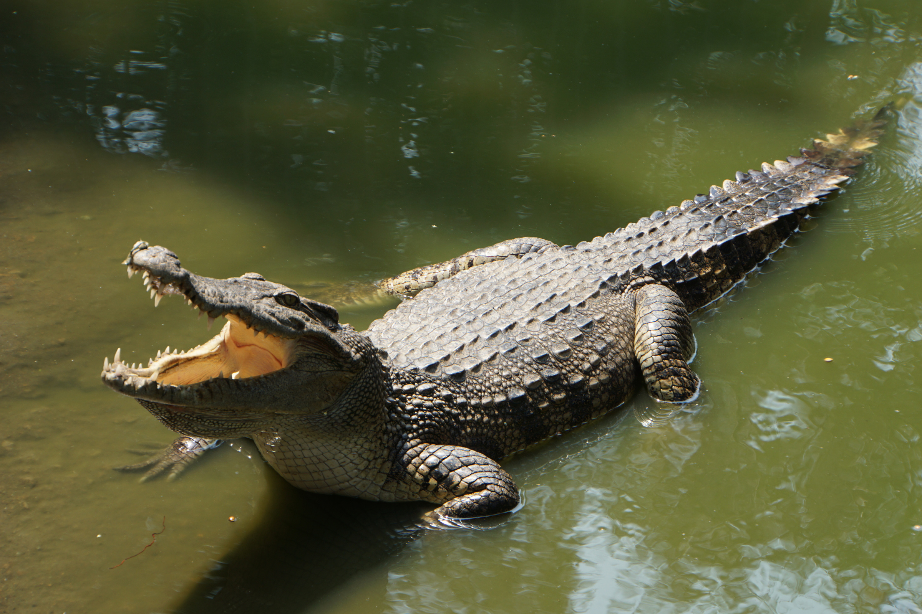
Đáp án:
Câu đố 4:
Cá gì mà chẳng có mang
Đuôi to, bụng lớn, mồm càng khiếp ghê

Slide 7
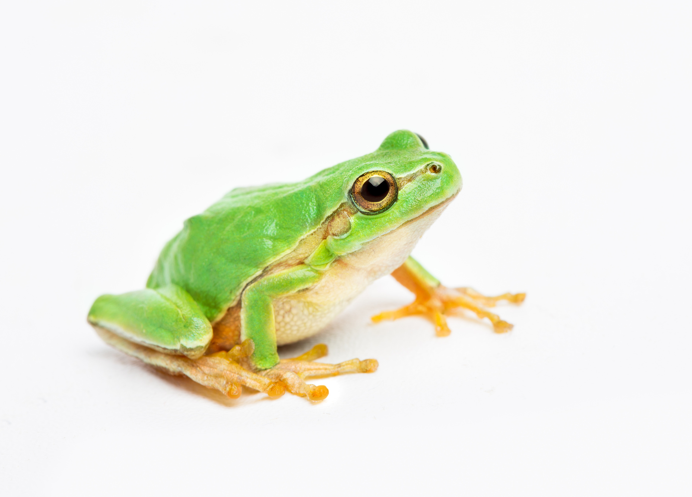
Đáp án:
Câu đố 5:
Mắt lồi mồm rộng
Sấm động mưa rào
Tắm mát rủ nhau
Hát bài ộp ộp..
Là con gì?

Slide 8
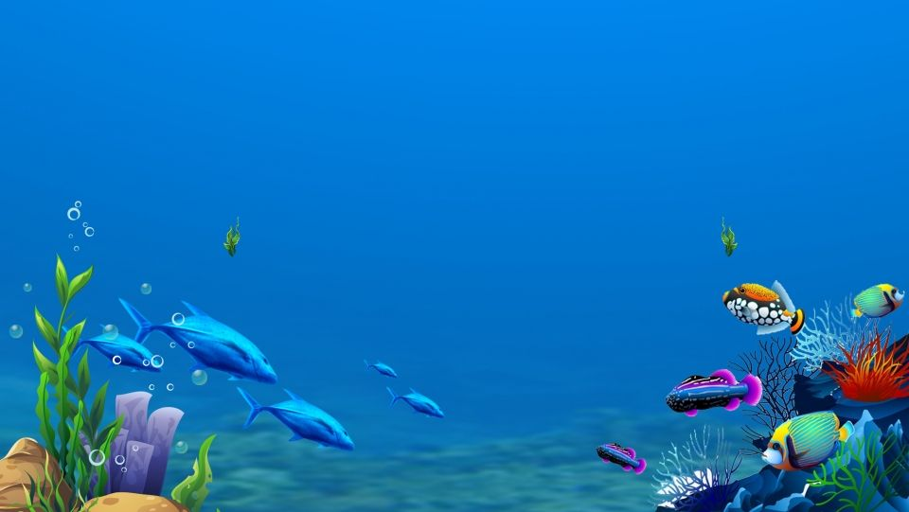
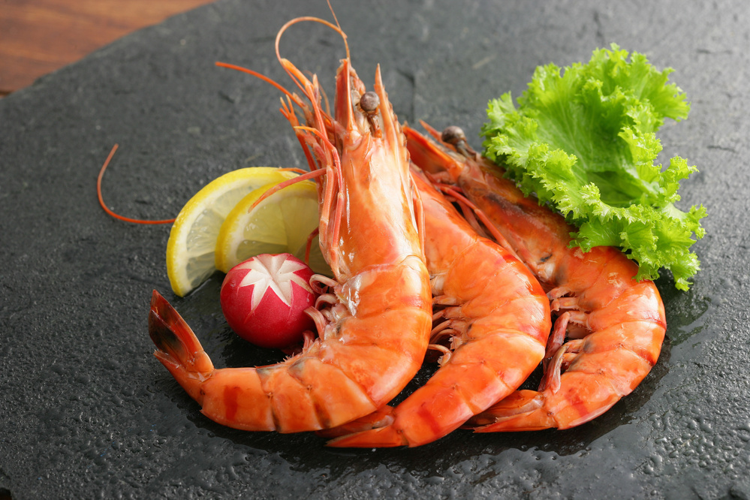
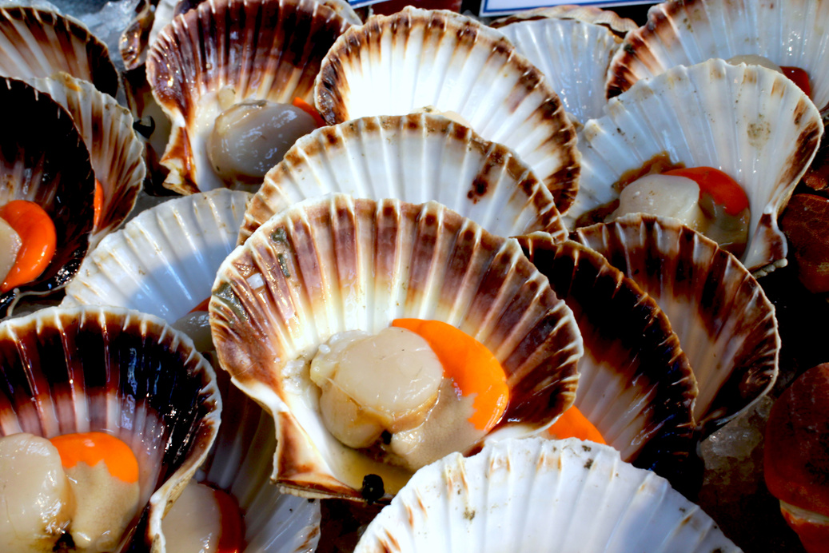
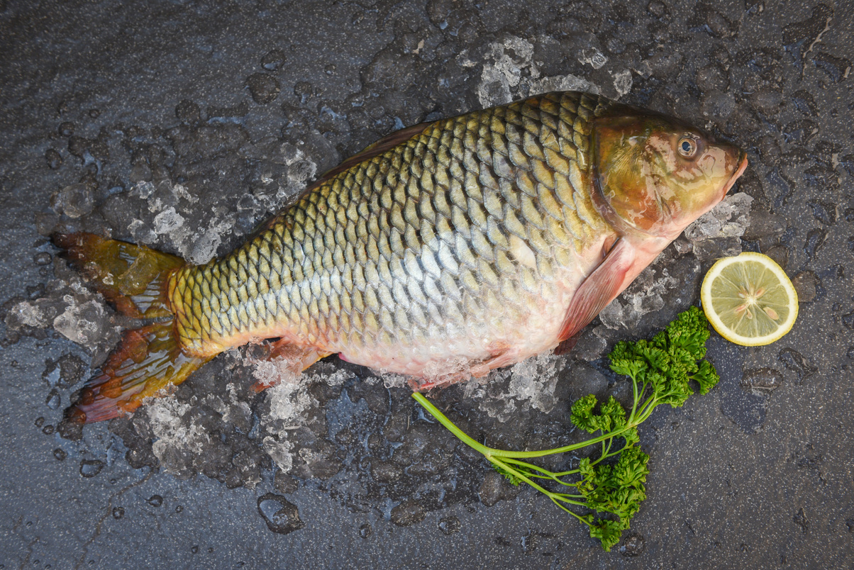
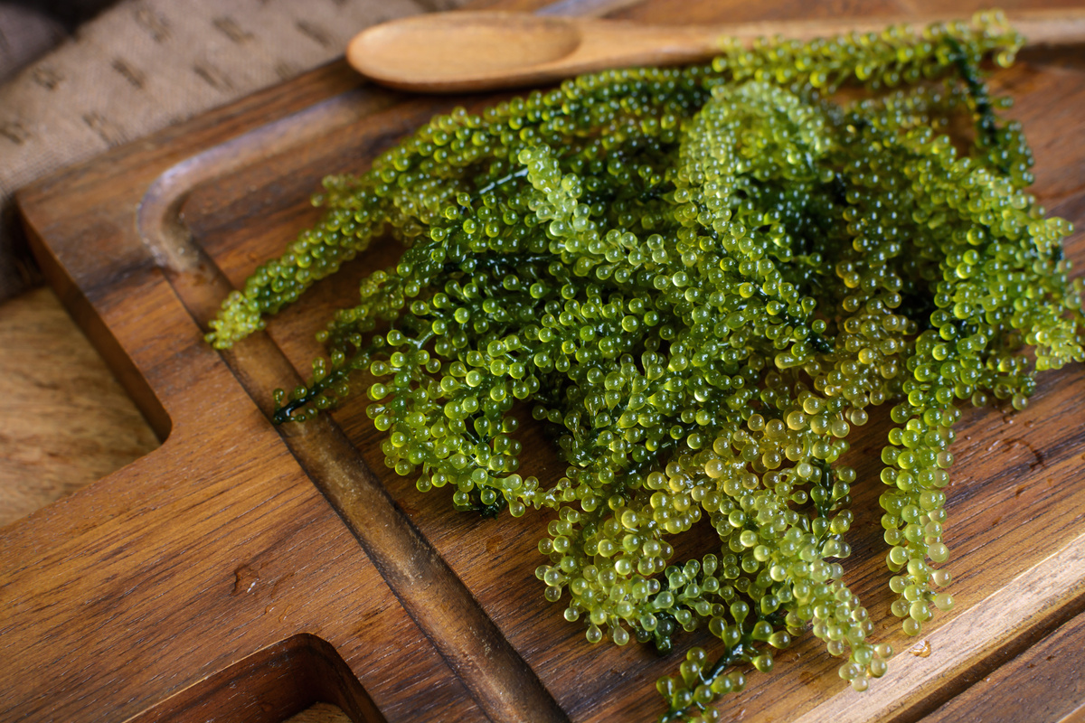
BÀI 9:
CÁC NHÓM THUỶ SẢN VÀ MỘT SỐ PHƯƠNG THỨC NUÔI PHỔ BIẾN

Slide 9

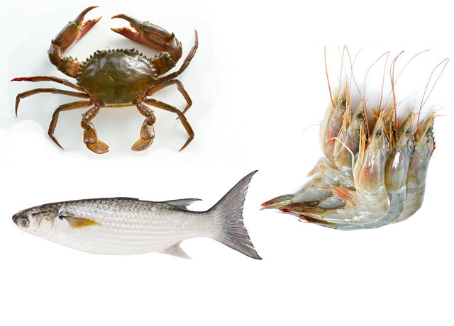
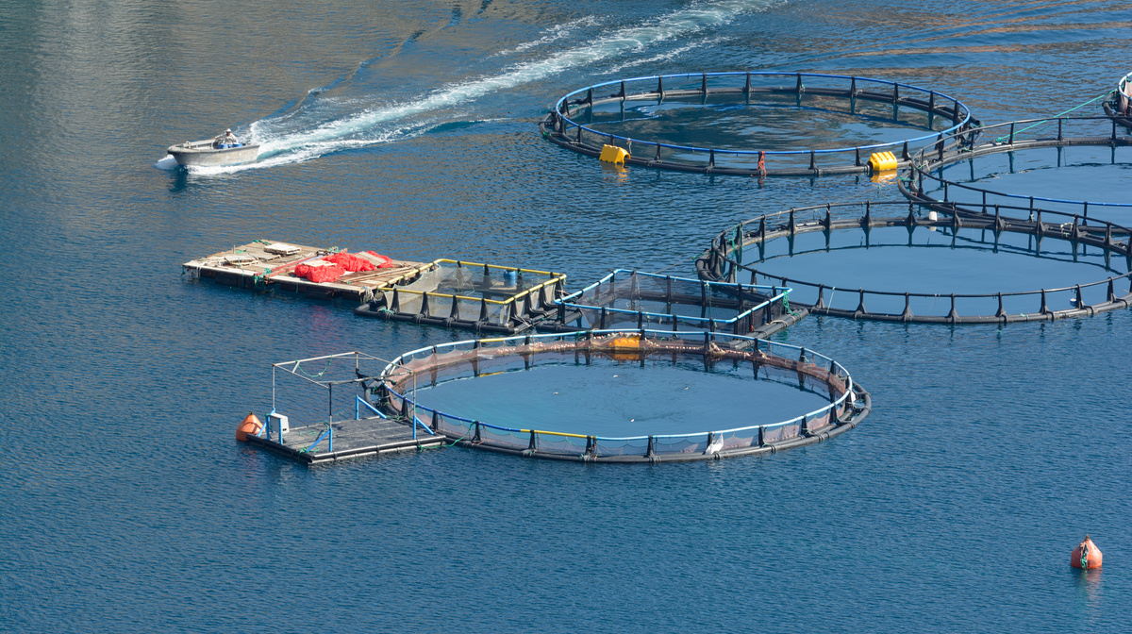
Nội dung bài học:
I. Phân loại các loài thủy sản
II. Một số phương thức nuôi thủy sản ở Việt Nam

Slide 10

I. Phân loại các loài thủy sản
Trò chơi: “Tiếp Sức”
Luật chơi:
  Lần lượt từng thành viên của tổ lên bảng kể tên một loài thủy sản bất kì
  Trong thời gian 1p30s đội nào kể được nhiều nhất sẽ là đội chiến thắng

Slide 11
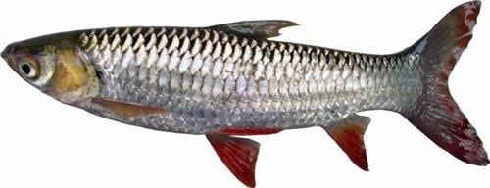
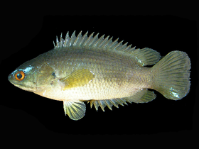
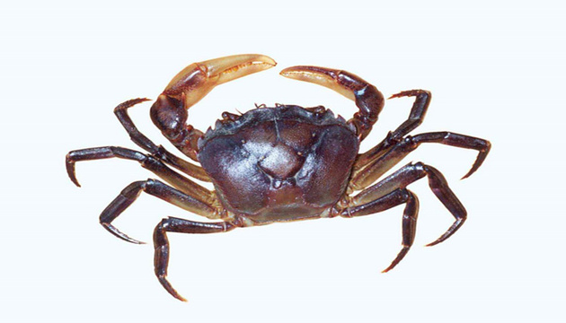
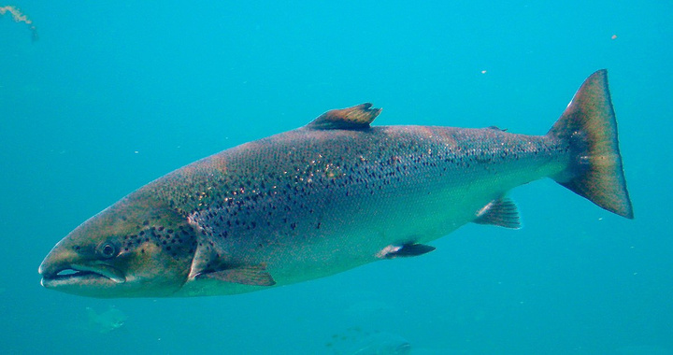
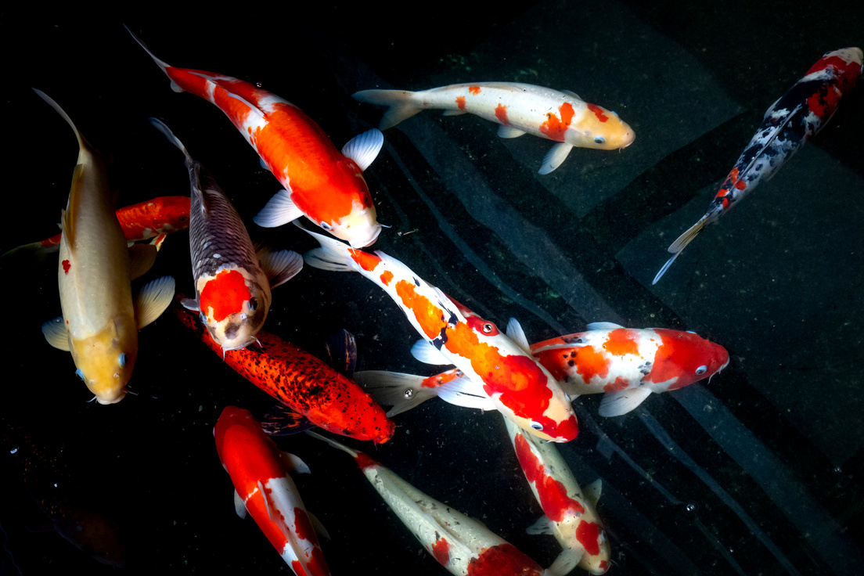
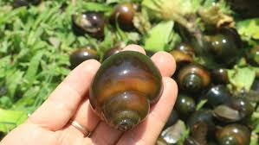
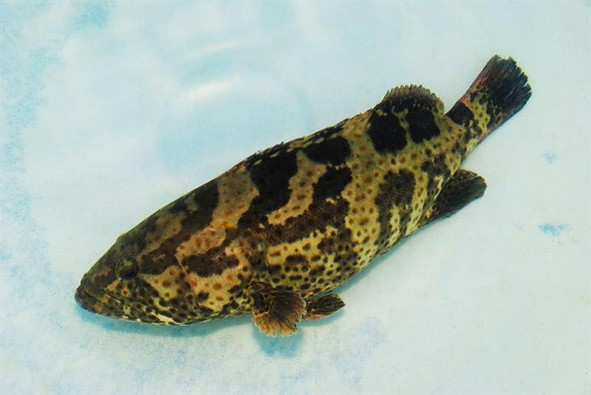
Hãy sắp xếp các loài thủy sản sau vào nhóm thích hợp?
Cá chày
Cá rô đồng
Cua đồng
Cá sấu
Cá hồi
Cá Koi
Rong nho
Ốc nhồi
Sò điệp
Cá chép
Cá Song

Slide 12


I. Phân loại các loài thủy sản
  Thủy sản bản địa
1. Phân loại các loài thủy sản theo nguồn gốc:
Thủy sản nhập nội

Slide 13




I.2. Phân loại các loài thủy sản theo đặc tính sinh vật học
a. Theo đặc điểm cấu tạo
Tên nhóm | Đặc điểm nhận biết | Ví dụ
Nhóm cá
Nhóm động vật giáp xác
Nhóm động vật thân mềm
Nhóm rong, tảo
Nhóm bò sát
Nhóm lưỡng cư

Slide 14
I.2. Phân loại các loài thủy sản theo đặc tính sinh vật học
a. Theo đặc điểm cấu tạo
Tên nhóm | Đặc điểm nhận biết | Ví dụ
Nhóm cá | Động vật có xương sống, bơi bằng vây, thở bằng mang,... | Cá tra, cá rô phi, cá diếc, cá hồi, cá ngừ, cá vược,...
Nhóm động vật giáp xác | Cơ thể được bao bọc bởi bộ xương ngoài bằng citin, nhờ lớp vỏ thấm calcium và vôi hoá làm cho vỏ giáp xác rất cứng. | Cua biển, cua đồng, các loài tôm,...
Nhóm động vật thân mềm | Cơ thể mềm, có thể có vỏ đá vôi che chở và nâng đỡ, tuỳ lối sống mà vỏ và cấu tạo cơ thể có thể thay đổi. | Nghêu, sò huyết, trai, hến, mực,...
Nhóm rong, tảo | Các loài thực vật bậc thấp, đơn bào hoặc đa bào. | Tảo xoắn Spirulina, rong nho, rong sụn,...
Nhóm bò sát | Động vật có xương sống, có màng ối, thở bằng phổi, chuyển dịch bằng cách bò sát đất. | Thằn lằn, cá sấu, rắn,.....
Nhóm lưỡng cư | Động vật có xương sống, máu lạnh, da ẩm ướt, hô hấp bằng da và phổi, có thể sống dưới nước lẫn trên cạn. | các loại ếch,...

Slide 15

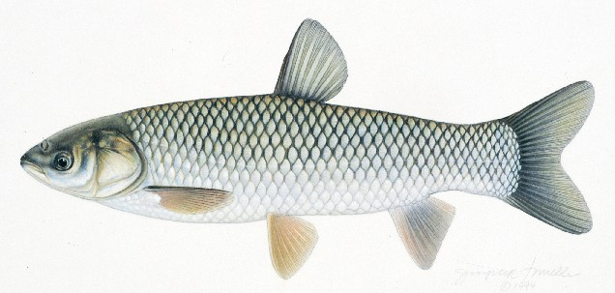
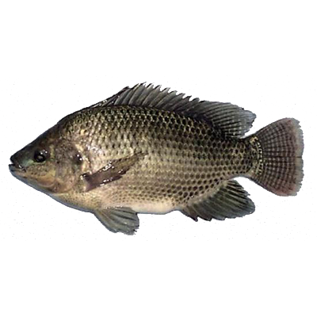
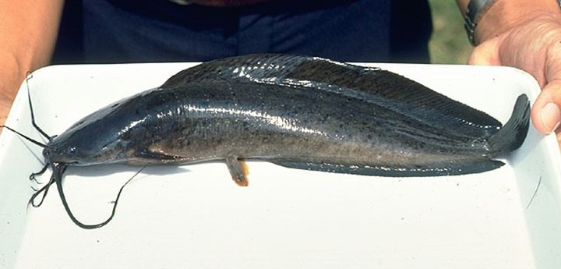
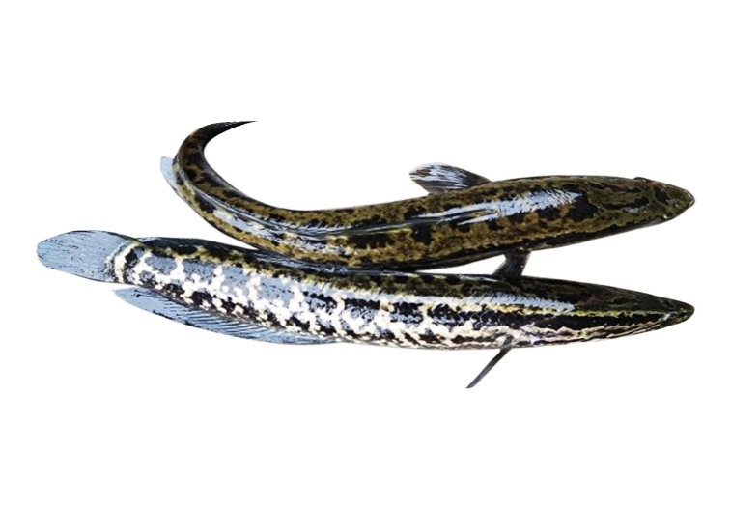
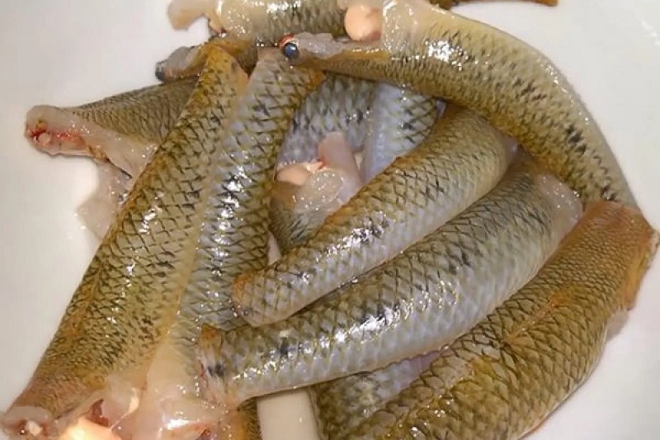
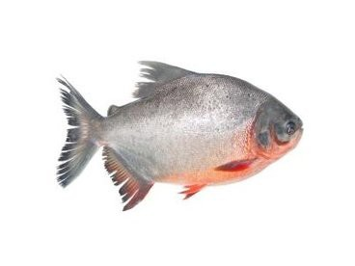
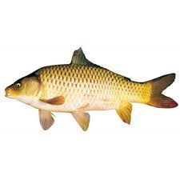

I. Phân loại các loài thủy sản
2. Phân loại theo đặc tính sinh vật học
b. Theo tính ăn
Nhóm ăn thực vật | Nhóm ăn tạp | Nhóm ăn động vật
Cá trắm cỏ
Cá rô phi
Cá trê
Cá quả
Cá bống
Cá chim trắng
Cá chép

Slide 16
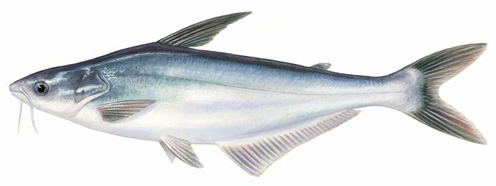
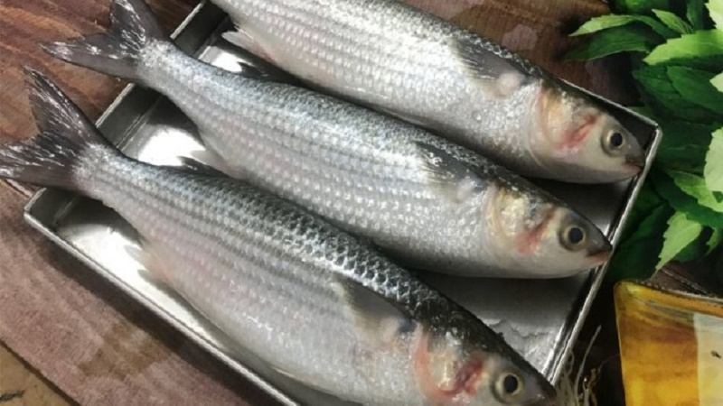
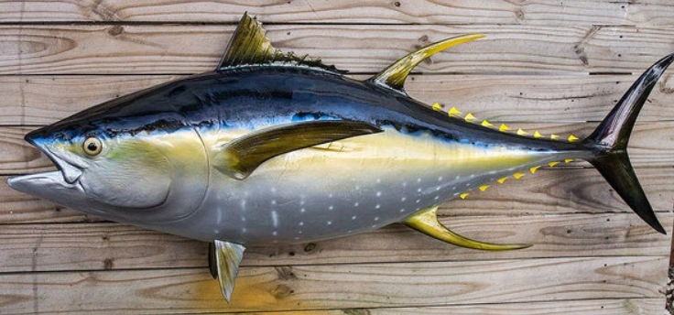
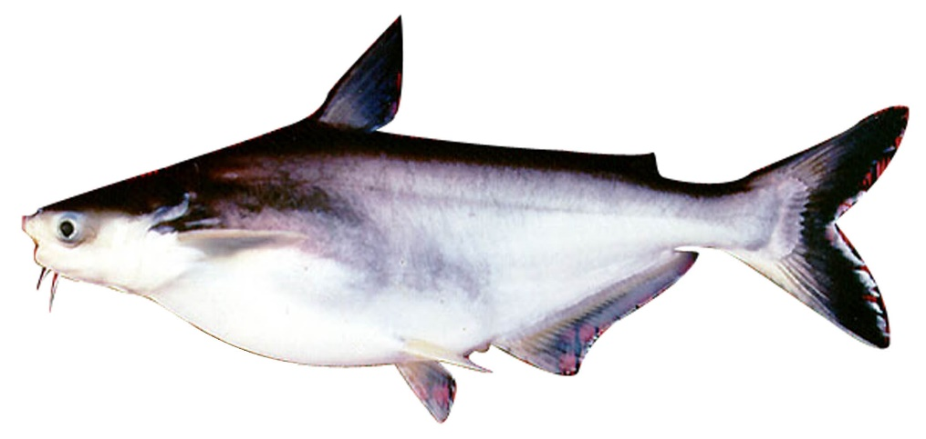
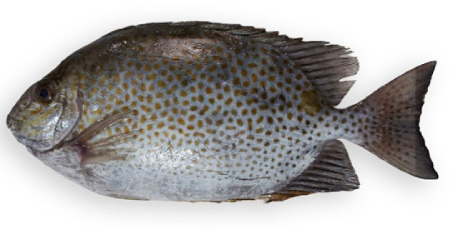
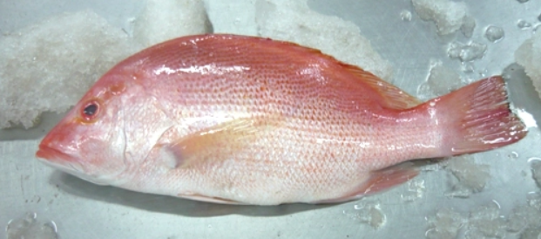
I. Phân loại các loài thủy sản
2. Phân loại theo đặc tính sinh vật học
c. Theo các yếu tố môi trường
Nước ngọt | Nước lợ | Nước mặn
Cá Tra
Cá Đối
Cá Ngừ
Cá hồng
Cá Ba Sa
Cá Dìa

Slide 17
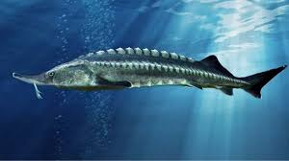

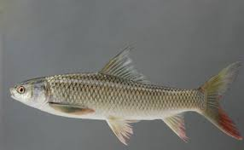
I. Phân loại các loài thủy sản
2. Phân loại theo đặc tính sinh vật học
c. Theo các yếu tố môi trường
Cá ôn đới - Nước lạnh | Cá nhiệt đới - Nước ấm
Cá tầm
Cá hồi
Cá chép
Cá trôi

Slide 18


II. Một sô phương thức nuôi Thủy sản ở Việt Nam
NHÀ TÔI Ở ĐÂU???
LUẬT CHƠI
Lớp chia 8 nhóm (nhóm 3 bàn dọc)
- Mỗi nhóm được phát 1 bộ mảnh ghép gồm mảnh ghép thông tin và 1 sơ đồ tòa nhà. Sau đó,nhóm trưởng sẽ phát cho mỗi cá nhân trong nhóm nhận ngẫu nhiên 1 đến 2 mảnh ghép và thực hiện 2 nhiệm vụ:
+ Nhiệm vụ 1: Cá nhân xử lý thông tin trong SGK tr 48-49 để TÌM NHÀ CHO TỪNG MẢNH GHÉP mình đang cầm và CHỌN VỊ TRÍ NHÀ cho từng mảnh ghép (2 phút).
+ Nhiệm vụ 2: Thảo luận nhóm để thống nhất và dán các mảnh ghép vào vị trí nhà phù hợp (5 phút)
- Hết thời gian, các nhóm mang sản phẩm dán lên bảng theo vị trí quy định của GV.

Slide 19
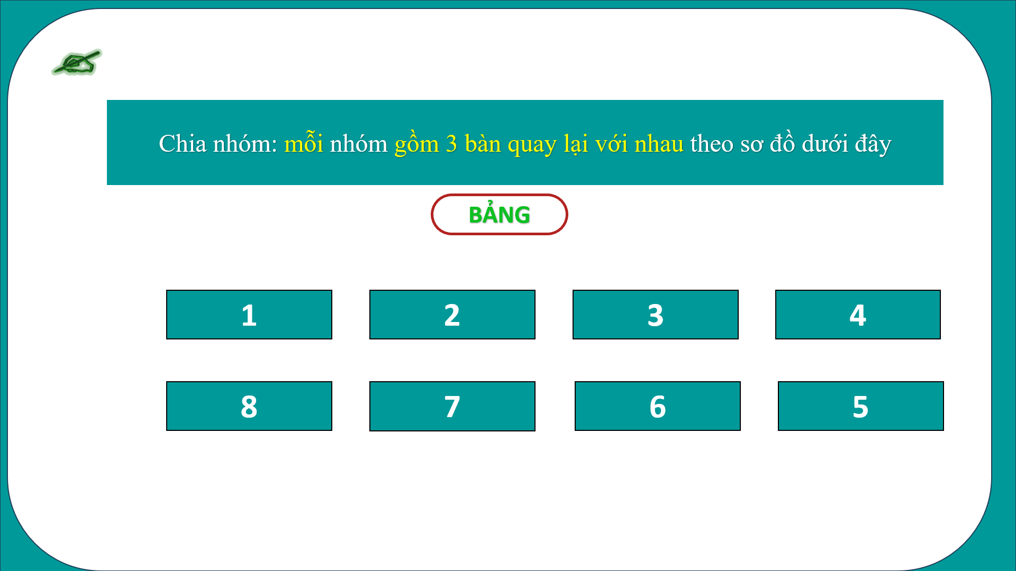
II. Một sô phương thức nuôi Thủy sản ở Việt Nam

Slide 20
II. Một sô phương thức nuôi Thủy sản ở Việt Nam
Nhóm: …..
Phương thức | Đặc điểm chính | Ưu điểm | Nhược điểm
P301 | P302 | P303 | P304
P201 | P202 | P203 | P204
P101 | P102 | P103 | P104

Slide 21
II. Một sô phương thức nuôi Thủy sản ở Việt Nam
Nhóm: …..
Phương thức | Đặc điểm chính | Ưu điểm | Nhược điểm
Quảng canh | Con giống và nguồn thức ăn hoàn toàn tự nhiên. Diện tích nuôi rất lớn, mật độ nuôi thấp. Ít được đầu tư về cơ sở vật chất. | Vốn vận hành sản xuất thấp. Ít chịu rủi ro về vấn đề dịch bệnh và ô nhiễm môi trường. Giá bán sản phẩm cao. | Năng suất và sản lượng thấp, quản lí và vận hành sản xuất khó khăn.
Thâm canh | Kiểm soát hoàn toàn con giống, quá trình tăng trưởng và sản lượng của loài thuỷ sản nuôi. Sử dụng 100% thức ăn công nghiệp, nguồn nước cấp và thoát chủ động. Môi trường nuôi được quản lí nghiêm ngặt. Có sự hỗ trợ của cáctrang thiết bị hiện đại. | Áp dụng nhiều công nghệ tiên tiến trong quản lí và vận hành. Năng suất và hiệu quả kinh tế cao. | Vốn đầu tư lớn, rủi ro cao nếu người nuôi không nắm vững kiến thức và kĩ thuật.
Bán thâm canh | Kiểm soát được một phần quá trình tăng trưởng và sản lượng của loài thuỷ sản nuôi. Sử dụng kết hợp nguồn thức ăn tự nhiên và thức ăn nhân tạo. | Dễ dàng vận hành, quản lí; phù hợp với điều kiện kinh tế của người nuôi. Hiệu quả kinh tế cao hơn so với nuôi quảng canh. | Chưa áp dụng công nghệ cao. Năng suất thấp hơn phương thức nuôi thâm canh.

Slide 22


Luyện tập
Câu 1: Loài cá nào sau đây có thể sống được ở cả nước mặn và nước ngọt?
Cá rô phi
Cá chép
Cá hồi
Cá mập

Slide 23
Luyện tập
Câu 2: phương thức nuôi thủy sản nào mang lại hiệu quả kinh tế cao nhất:
Quảng canh
Thâm canh
Bán thâm canh
Cả 3 đáp án trên

Slide 24
Vận dụng
Các nhóm 1 – 8: Thảo luận đề xuất phương thức nuôi cho một loài thuỷ sản cụ thể phù hợp với thực tiễn ở địa phương
Nộp sản phẩm vào nhóm lớp trước tiết học tiết theo

